Slide 1
TP 3
Dinámica Molecular Dirigida por Eventos
Simulación de Sistemas
Grupo 13
Galende, Lautaro
Ratti, Valentín

Slide 2
Introducción

Slide 3
Introducción
Dinámica Molecular Dirigida por Eventos
N partículas
Confinadas y en movimiento
Partícula → posición, velocidad, radio y masa
Interacciones elásticas entre partículas y con el contorno
Se conserva la energía y el momento
Viajan en línea recta con velocidad constante
Excepto que existan fuerzas que actúen sobre ellas
Enfoque válido si se cumplen:
Choque instantáneo
Tiempo entre choques >> duración del choque
Densidad media/baja de partículas
Notes:
En la dinamica molecular Dirigida por Eventos: se actualiza el estado de la simulación solo si sucede un evento.
El Sistema esta definido por:
N particulas, que están confinadas y en movimiento
Estas particulas están definidas por…
Interacciones… donde se conserva…
Las particulas se mueven en línea recta con v constante excepto que…
¿Cuando es valido este enfoque?
Choque instantaneo —> de duración infinitesimal
Tiempo entre choques es bastante mayor duración del choque
No hay una alta densidad de particulas
Dirigida por Paso Temporal: cada cierto dt, se actualiza el estado de la simulación.
Dirigida por Eventos: solo si sucede un evento se actualiza el estado de la simulación.

Slide 4
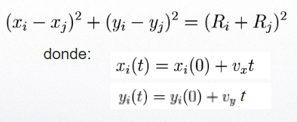
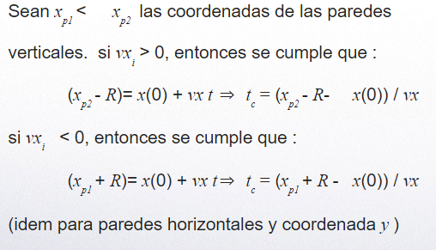
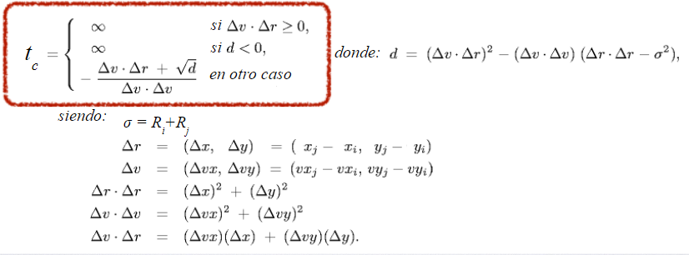
Introducción
t_{c} entre partículas
t_{c} con paredes
Notes:
A continuacion están las ecuaciones correspondientes a:
los tiempos de choque entre particulas y con las paredes
En las cuales no nos detendremos por las limitaciones de tiempo

Slide 5
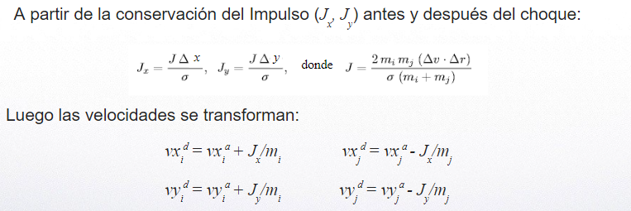
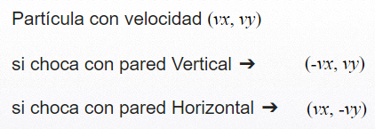
Introducción
Transformación de velocidades
Colisión entre partículas de distinta masa
Colisión de partícula con pared
Notes:
Ecuaciones correspondientes a la transformacion de velocidades
En las cuales tampoco nos detendremos

Slide 6
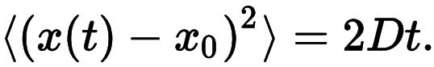
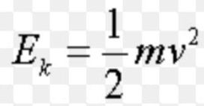
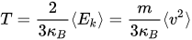
Introducción
Movimiento Browniano
Relaciona el desplazamiento cuadrático medio con el coeficiente de difusión.
Relación energía cinética - velocidad - temperatura
Notes:
Aqui podemos observar:
la ecuacion descrita por Einstein que relaciona el desplazamiento cuadratico medio con el coeficiente de difusion
y
dos ecuaciones mediante las cuales se puede relacional la Energía Cinetica, la temperatura y la velocidad del sistema

Slide 7
Implementación

Slide 8
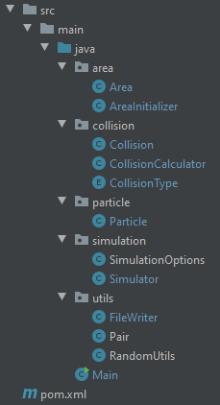

Implementación
Arquitectura
Notes:
Funcionamiento:
priority queue con los tiempos de colisión

Slide 9
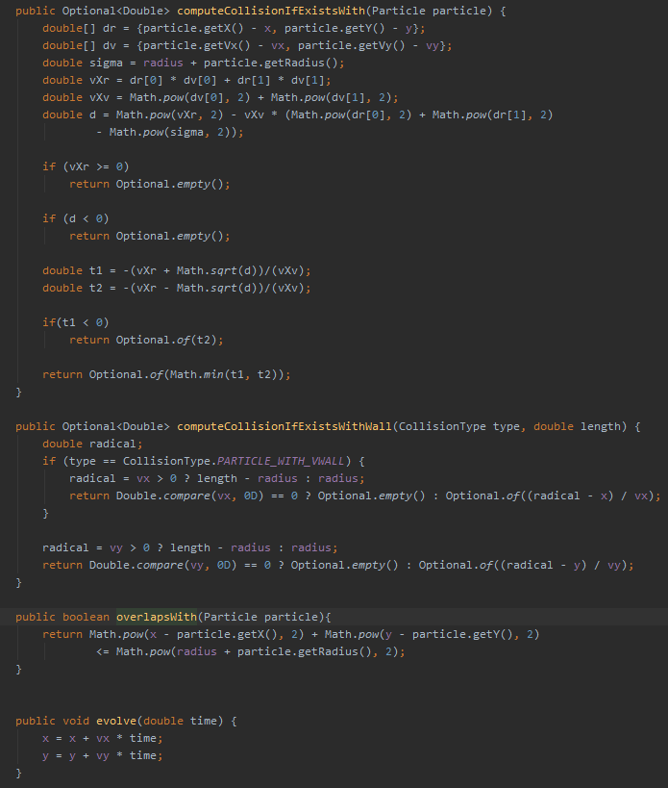
Implementación
class Particle

Slide 10
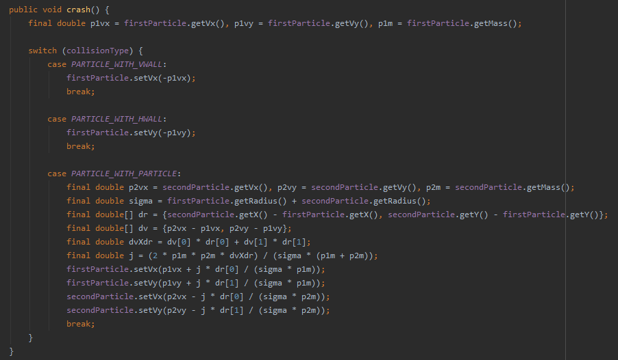
Implementación
class Collision

Slide 11
Simulaciones

Slide 12
Simulaciones
Movimiento Browniano
Dominio cuadrado de lado L = 6 m
N partículas pequeñas
100 < N < 150
Radio = 0.2 m
Masa = 0.9 kg
1 partícula grande
Radio = 0.7 m
Masa = 2 kg
Notes:
El sistema particular que decidimos resolver es el del Movimiento Browniano
Los parametros utilizados fueron:
un dominio cuadrado de lado 6 metros (parámetro fijo para todas las simulaciones)
se tomaron valores entre 100 y 150 para la cantidad de particulas pequeñas
y
exactamente 1 particula grande
los radios y masas correspondientes son los que se pueden observar, y también son parametros fijos

Slide 13
Simulaciones
Condiciones iniciales
Partículas pequeñas
Posiciones al azar con distribución uniforme dentro del dominio
Velocidades al azar con distribución uniforme en: |v| < 2 m/s
Partícula grande
Posición en el centro del dominio
Velocidad = 0
Condiciones de contorno
Sistema confinado, es decir, todas las paredes son rígidas

Slide 14
Simulaciones
Criterios de corte
Partícula grande colisiona con una pared
Cantidad máxima de colisiones totales
1.000.000

Slide 15
Simulaciones
Inputs
Cantidad de partículas pequeñas
N en {105, 120, 135}
Velocidad inicial máxima
|v| < x con x en {0.5, 1.0, 1.5}
Outputs
Número de colisiones totales
Tiempo total de simulación
Tiempos de colisión
Posiciones de las partículas
Velocidades de las partículas pequeñas
Energía cinética del sistema
Desplazamiento cuadrático medio
Notes:
Los inputs estudiados fueron: …
Los outputs estudiados fueron: ...

Slide 16
Simulaciones
Observables
Frecuencia de colisiones
Número de colisiones totales / tiempo total de simulación
Promedio de tiempos de colisión
Velocidades en t = 0 vs velocidades en el último tercio de la simulación
Trayectoria de la partícula grande vs temperatura del sistema
Desplazamiento cuadrático medio vs tiempo
Notes:
Los observables calculados a partir del output del sistema son: …

Slide 17
Resultados

Slide 18
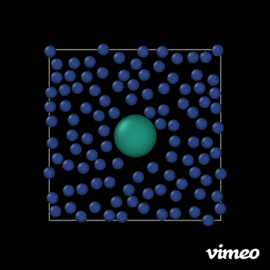
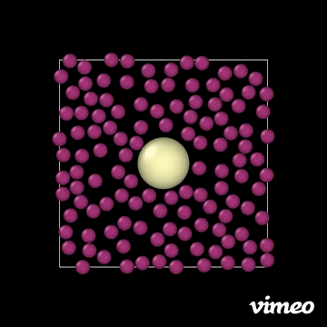
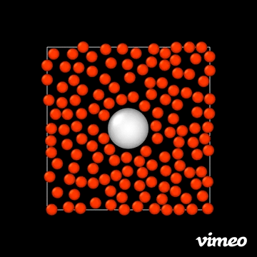
Frecuencia de colisiones - |V inicial| < 2 m/s
N = 105
N = 120
N = 135
584 colisiones/s
798 colisiones/s
1183 colisiones/s
Notes:
https://vimeo.com/702392611 https://vimeo.com/702394107 https://vimeo.com/702395060

Slide 19
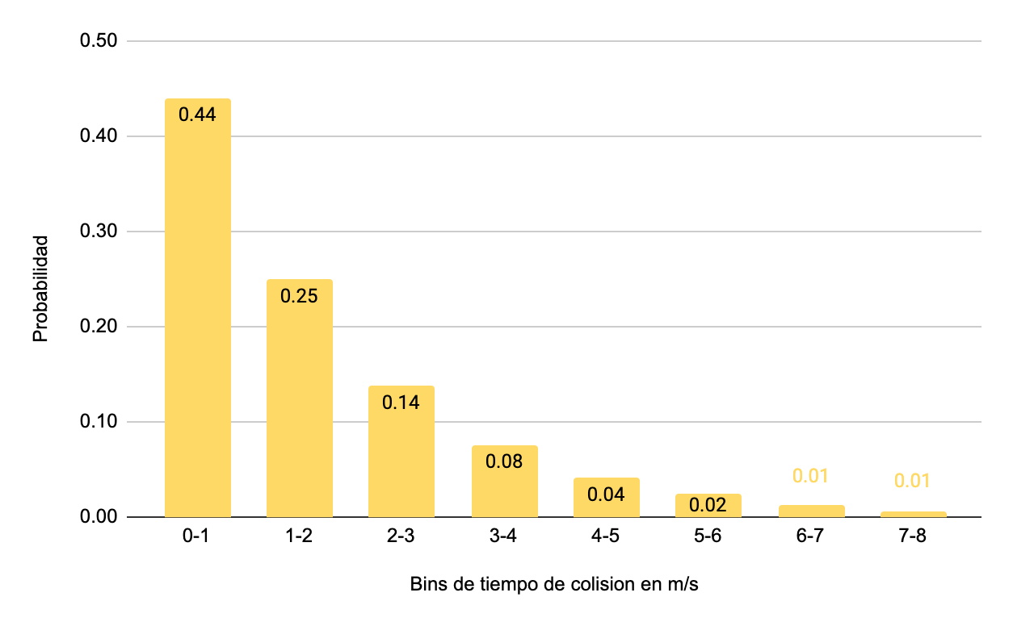
Probabilidad de tiempos entre colisiones
N = 105

Slide 20
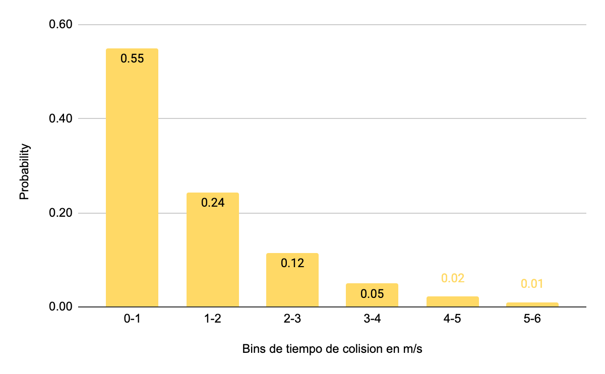
Probabilidad de tiempos entre colisiones
N = 120

Slide 21
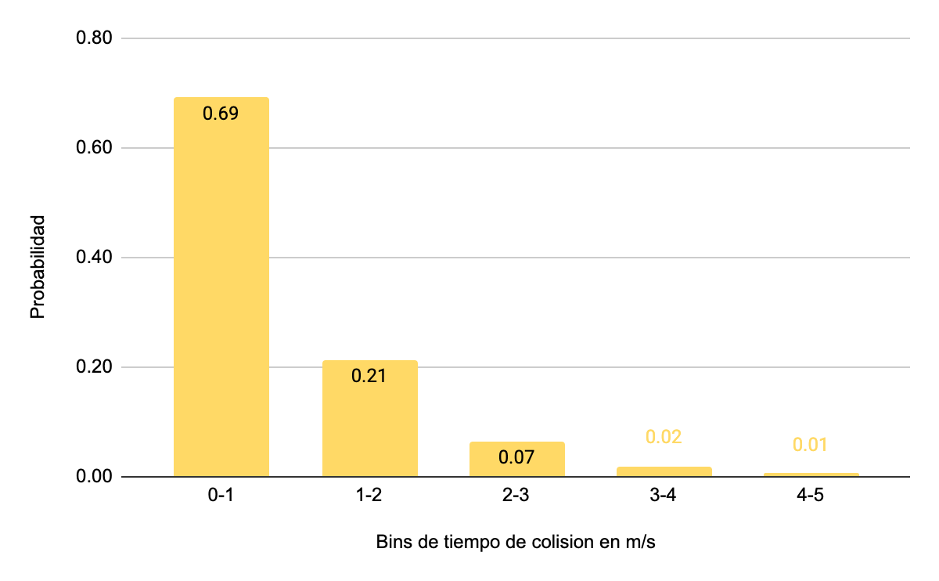
Probabilidad de tiempos entre colisiones
N = 135

Slide 22
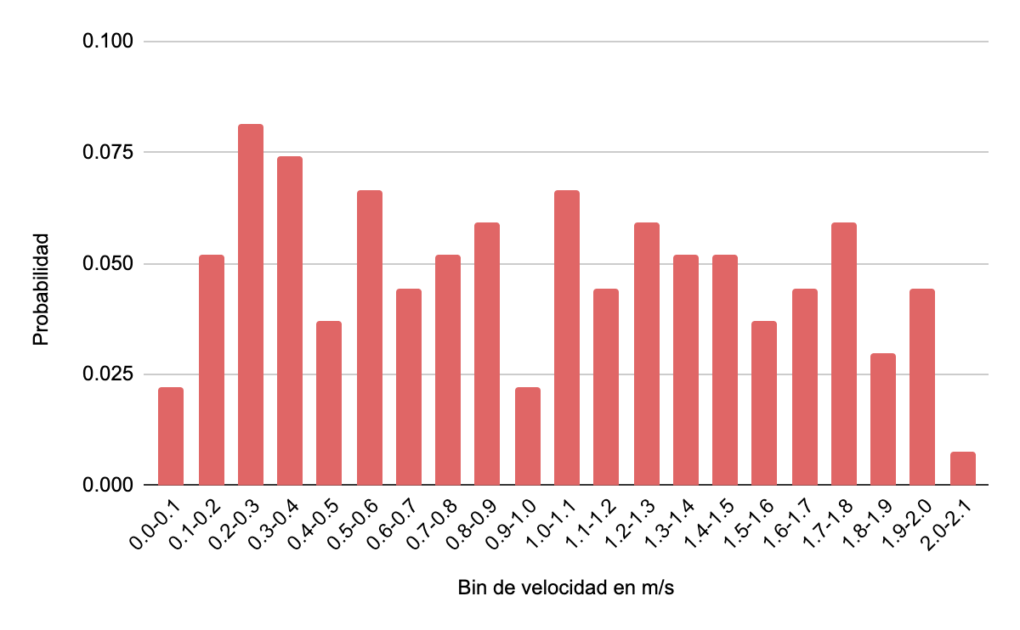
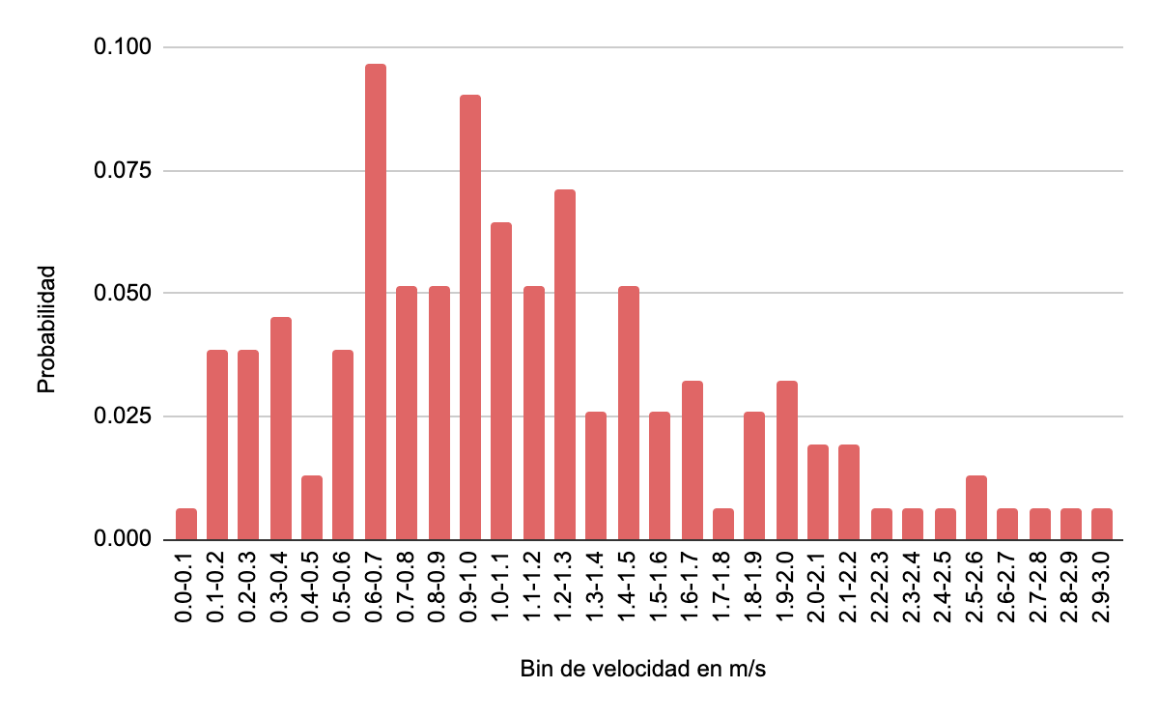
Velocidad Inicial - Probabilidad de velocidad al iniciar la simulación (N=135)
Instante previo a comenzar la simulación
Último tercio de la simulación

Slide 23
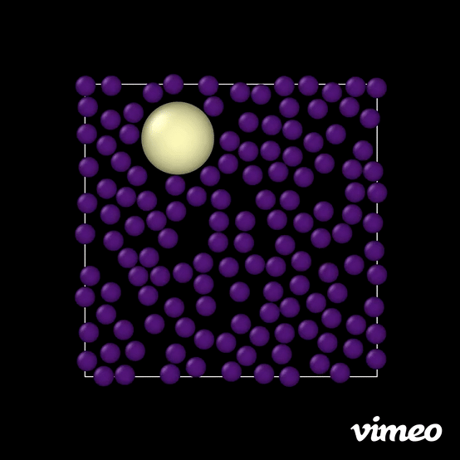
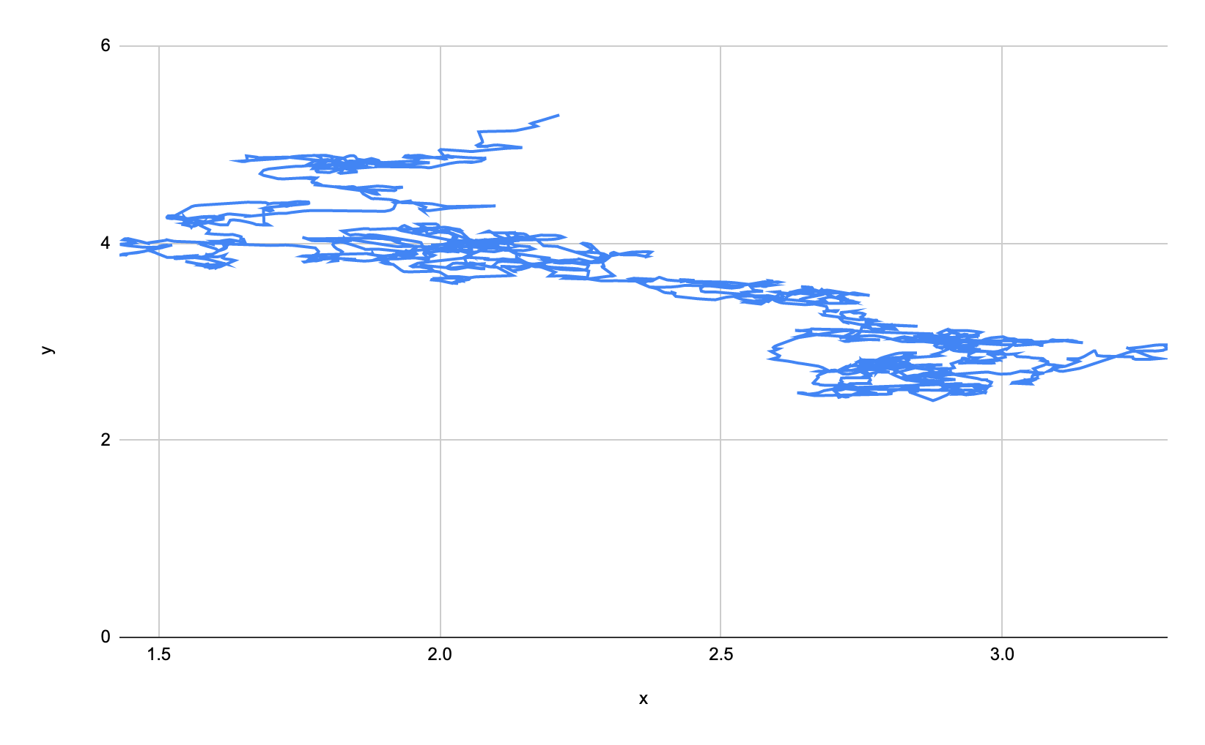
Desplazamiento de la partícula grande con distintas temperaturas (KE1 = 0.032, |v| < 0.5, N=135)
T1 ~ KE1
Notes:
Para el mayor N utilizado ( = 135), ser vario el modulo de la velocidad inicial máxima
Por las ecuaciones del comienzo sabemos que la T es proporcional a Ek proporcional a v**2
es decir, La energía cinética del sistema define la temperatura.
mencionar donde termina la trayectoria de la particula (2.2, 5.5) y relacionarlo con el gif (choca contra la pared arriba a la izquierda)
https://vimeo.com/702427190

Slide 24
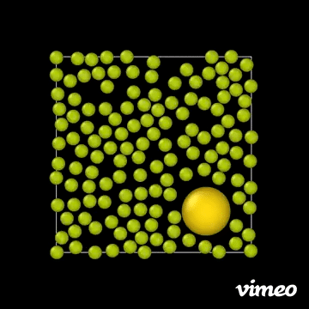
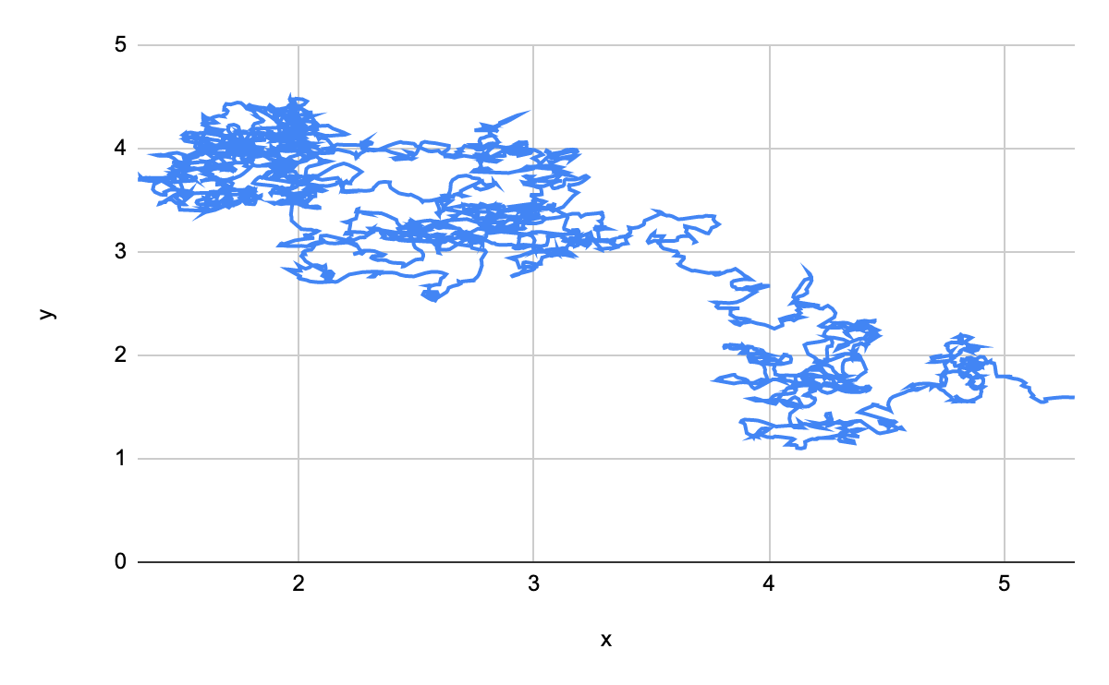
Desplazamiento de la partícula grande con distintas temperaturas (KE2 = 0.175, |v| < 1.0, N=135)
T2 = 5,46*T1
Notes:
Al aumentar el modulo de la velocidad inicial (1 m/s), aumenta la energía cinetica del sistema y por ende la temperatura
Podemos observar que la trayectoria de la particula es más larga
decir donde termina y relacionar graf con gif
https://vimeo.com/702427737

Slide 25
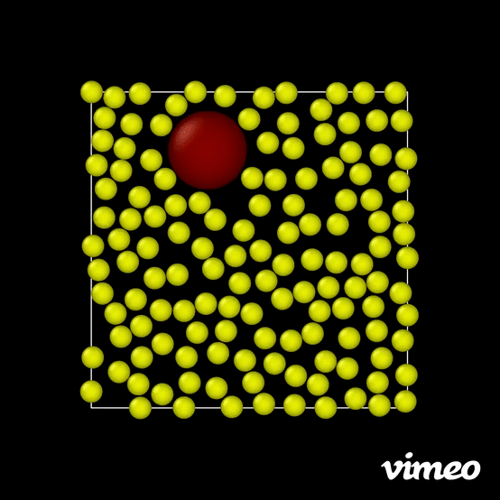
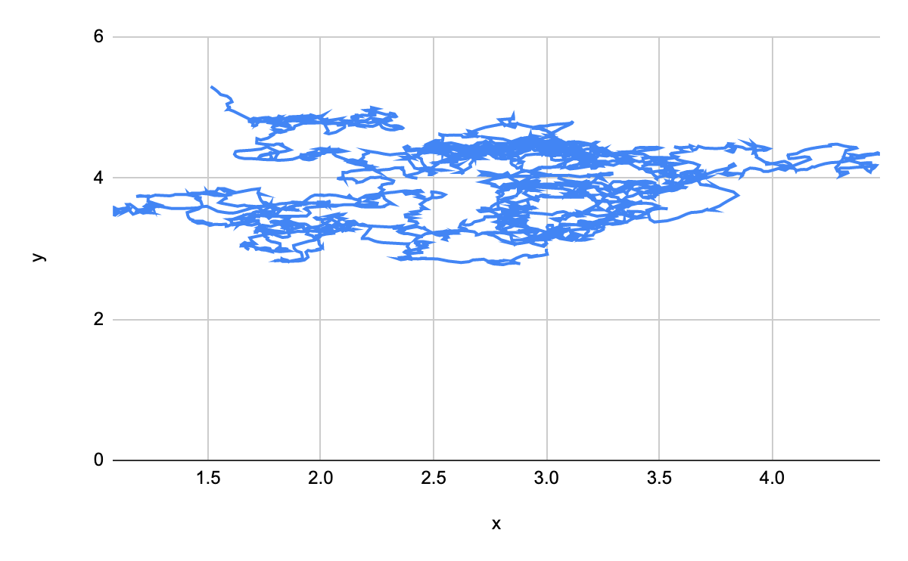
Desplazamiento de la partícula grande con distintas temperaturas (KE3 = 0.337, |v| < 1.5,N=135)
T3 = 10,53*T1
Notes:
Sucede algo similar
decir donde termina y relacionar graf con gif
se cumple que T es proporcional a Ek proporcional a v**2
https://vimeo.com/702428034
a mayor V, mayor T

Slide 26
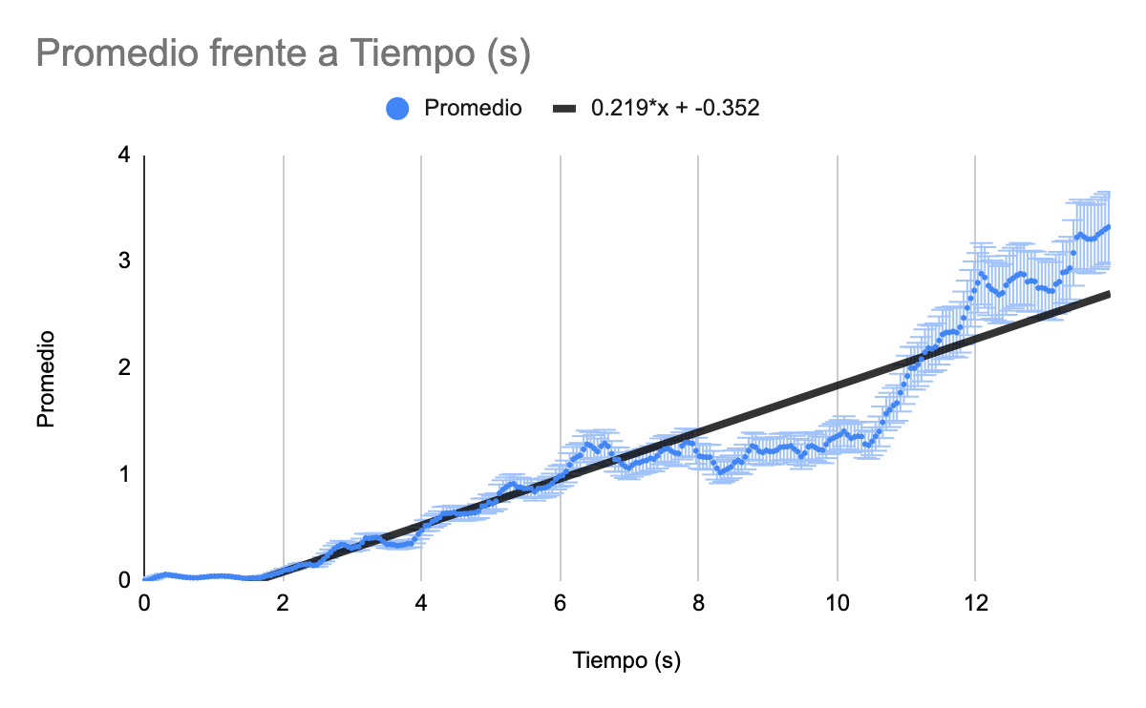
DCM en función del tiempo - 5 partículas pequeñas inicialmente cercanas al centro (N=135)
dt = 0.05 s
D = 0.11 m²

Slide 27
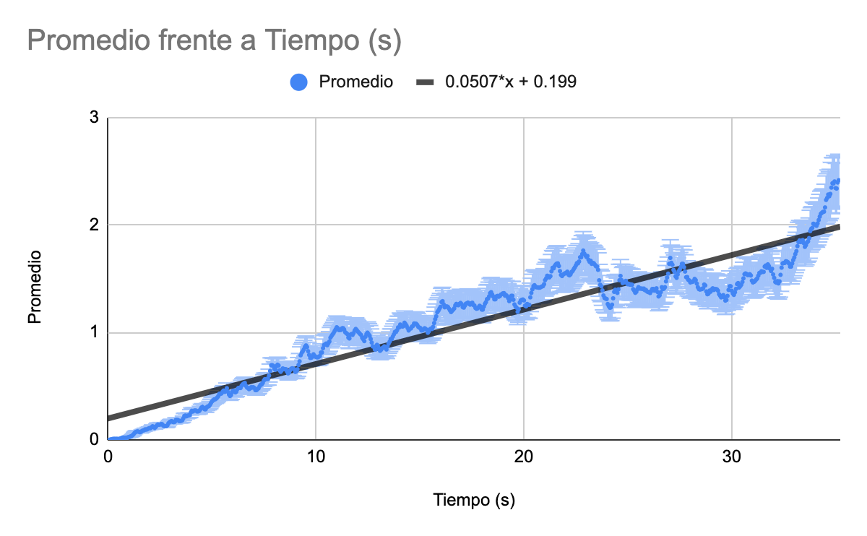
DCM en función del tiempo - Partícula grande (5 simulaciones, N=135)
dt = 0.05 s
D = 0.025 m²

Slide 28
Conclusiones

Slide 29
Conclusiones
Al aumentar la densidad del sistema, el tiempo entre colisiones disminuye, y hay mayor cantidad de colisiones por unidad de tiempo.
A mayor temperatura, la partícula grande genera trayectorias de longitud mayor.
Notes:
Ya mencionamos la gran parte de las conclusiones a lo largo de los resultados.
Estas son las más significativas.

Slide 30
Gracias

